Slide 1
Aprendizado de máquina
Eduardo Bezerra (CEFET/RJ)
ebezerra@cefet-rj.br

Slide 2
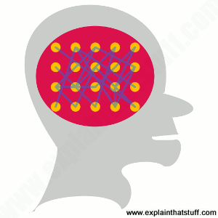
Redes neurais artificiais
Aprendizado

Slide 3
Conteúdo
Pré-processamento
Inicialização dos Pesos
Normalização em Lote
Desligamento (Dropout)

Slide 4
Pré-processamento

Slide 5
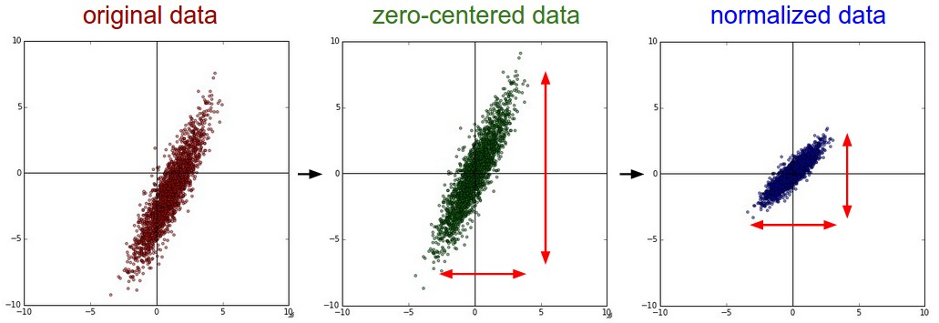
Pré-processamento dos dados
X: matriz de dados de ordem (n,m).
Créditos: CS231n
Notes:
Uma transformação usual durante o treinamento de uma RNA é normalizar o conjunto de dados de treinamento de acordo com a distribuição normal padrão (i.e., média igual a zero e variância igual a 1) para evitar problemas de comparação devido às diferentes escalas usadas nos dados.

Slide 6
Inicialização dos Pesos

Slide 7
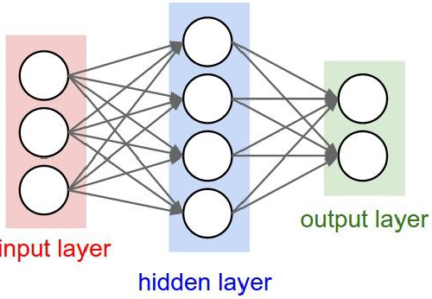
Inicialização dos Pesos
Como não fazer: iniciar todos os pesos com zero!
Fonte: CS231n

Slide 8
Inicialização dos Pesos
Se todos os pesos fossem iniciados com zero, então cada neurônio da rede iria:
calcular a mesma saída,
calcular os mesmos gradientes durante o backprop,
passar pelas mesmas atualizações de parâmetros.
Portanto, não haveria fonte de assimetria entre os neurônios se seus pesos forem inicializados com o mesmo valor.

Slide 9
Redes com sigmoides
Se a matriz de pesos W de uma camada for inicializada com valores muito grandes, a saída da matriz multiplicada pode ter um intervalo muito grande
E.g., números entre -400 e 400
Isso tornaria todas as saídas no vetor de ativações quase binárias (i.e., iguais 1 ou 0).
Se for esse o caso, então a * (1-a), em ambos os casos tornar-se-ia zero.

Slide 10
Redes com sigmoides
Se a * (1-a) produzir valores iguais a zero em algum ponto, então
os gradientes de W e de x serão iguais a zero,
a passagem do sinal de erro para trás se tornará zero a partir deste ponto, devido à multiplicação na regra da cadeia.

Slide 11
Redes com sigmoides
“if you’re using sigmoids or tanh non-linearities in your network and you understand backpropagation you should always be nervous about making sure that the initialization doesn’t cause them to be fully saturated”
--Andrej Karpathy

Slide 12
Inicialização aleatória
Portanto, precisamos que os pesos iniciais sejam
variados (i.e., diferentes uns dos outros),
diferentes de zero,
não muito grandes.
Possibilidade: iniciar o vetor de pesos de cada neurônio como um ponto de uma distribuição gaussiana multidimensional.

Slide 13
Xavier Initialization
Problema da inicialização gaussiana: a variância cresce com a quantidade de entradas do neurônio.
Solução: normalizar a saída de cada neurônio para que tenha variância igual a 1.
Como?
Definindo o vetor de pesos desse neurônio em função da raiz quadrada do seu fan-in.
Glorot & Bengio. Understanding the difficulty of training deep feedforward neural networks, JMLR, 2010.
Notes:
fan-in de um neurônio é a sua quantidade de entradas.

Slide 14
Xavier Initialization (cont.)
Definindo o vetor de pesos de cada neurônio em função da raiz quadrada do seu fan-in.
Resultado: todos os neurônios da rede inicialmente têm aproximadamente a mesma distribuição de saída
melhora a taxa de convergência.
Vetor de pesos
do neurônio
Quantidade de
entradas do neurônio
w = np.random.randn(n) / sqrt(n)
Glorot & Bengio. Understanding the difficulty of training deep feedforward neural networks, JMLR, 2010.

Slide 15
He Initialization
Atualmente, o método padrão para inicialização de pesos com ReLU.
w = np.random.randn(n) * sqrt(2.0/n)
He et al. Delving Deep into Rectifiers: Surpassing Human-Level Performance on ImageNet Classification, IEEE ICCV, 2015.

Slide 16
Normalização em Lote (Batch Normalization)

Slide 17
Normalização em Lote (Batch Normalization)
No treinamento, para dar entrada na rede, exemplos são primeiramente normalizados.
Durante a passagem através das camadas da rede, esses valores são novamente transformados (por meio das pré-ativações e ativações),
É possível que os dados de entrada de algumas camadas ocultas fiquem desnormalizados novamente.
Ioffe & Szegedy. Batch Normalization: Accelerating Deep Network Training by Reducing Internal Covariate Shift, ICML, 2015
Notes:
Ocorre que durante a passagem dos exemplos normalizados através das camadas da rede, esses valores são novamente transformados (por meio das pré-ativações e ativações), podendo fazer com que os dados de entrada de algumas camadas ocultas fiquem desnormalizados novamente. Esse problema, conhecido como \emph{mudança de covariável interna} (\emph{internal covariate shift}), é tanto mais grave quanto mais profunda for a rede a ser treinada. Esse problema aumenta o tempo de treinamento porque implica na definição de uma taxa de aprendizagem pequena, além de propiciar a dissipação dos gradientes.

Slide 18
Normalização em Lote (Batch Normalization)
Problema conhecido como mudança de covariável interna (internal covariate shift)
tanto mais grave quanto mais profunda for a rede a ser treinada.
aumenta o tempo de treinamento porque implica na definição de uma taxa de aprendizado pequena,
propicia a dissipação dos gradientes.
Ioffe & Szegedy. Batch Normalization: Accelerating Deep Network Training by Reducing Internal Covariate Shift, ICML, 2015

Slide 19
Normalização em Lote (Batch Normalization)
Consiste em normalizar os dados fornecidos a cada camada oculta.
Regra geral: Dropout + BatchNorm elimina a necessidade de usar regularização L2.
Ioffe & Szegedy. Batch Normalization: Accelerating Deep Network Training by Reducing Internal Covariate Shift, ICML, 2015
Notes:
A \emph{Normalização em Lote} (\emph{Batch Normalization}) \cite{icml2015_ioffe15} é um mecanismo proposto recentemente para resolver o problema acima, e que consiste em normalizar os dados fornecidos a cada camada oculta.
A normalização é aplicada em cada \emph{mini-lote}.\footnote{Um \emph{mini-lote} (\emph{mini-batch}) de treinamento é uma amostra aleatória do conjunto de treinamento. Valores comumente escolhidos para o tamanho de um mini-lote estão entre 50 e 256.}, para aumentar a eficiência durante a aplicação da transformação. De acordo com os experimentos realizados pelos autores da técnica \cite{icml2015_ioffe15}, ela também produz um efeito de regularização sobre o treinamento, em alguns casos eliminando a necessidade de aplicar o \emph{desligamento} (Seção \ref{Desligamento}). Uma aceleração significativa do tempo de treinamento também foi observada, resultante da diminuição de 14 vezes na quantidade de passos de treinamento necessários, quando comparada ao tempo de treinamento sem o uso da normalização.

Slide 20
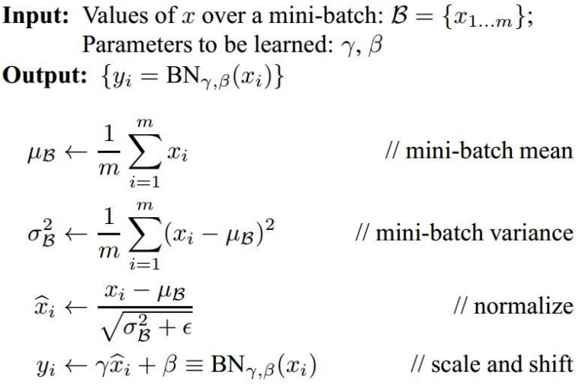
Normalização em Lote (Batch Normalization)
Ioffe & Szegedy. Batch Normalization: Accelerating Deep Network Training by Reducing Internal Covariate Shift, ICML, 2015

Slide 21
Normalização em Lote (Batch Normalization)
Vantagens:
Melhora o fluxo de gradiente, usado em modelos muito profundos (e.g., Resnet)
Permite usar taxas de aprendizagem maiores
reduz o tempo de treinamento: diminuição de 14 vezes na quantidade de épocas necessárias.
Reduz a dependência na inicialização
Ioffe & Szegedy. Batch Normalization: Accelerating Deep Network Training by Reducing Internal Covariate Shift, ICML, 2015

Slide 22
Desligamento (Dropout)

Slide 23
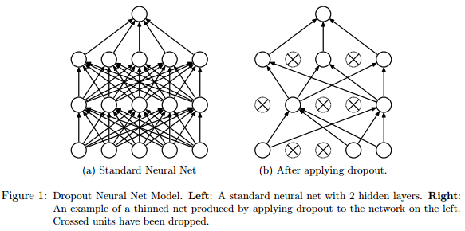
Desligamento (Dropout)
Nair & Hinton. Dropout - A Simple Way to Prevent Neural Networks from Overfitting (JMLR, 2014)
Notes:
Para reduzir o risco de sobreajuste.
Na fase de propagação adiante, antes de um padrão ser apresentado à camada intermediária de índice $k$, cada entrada de um vetor binário $\textbf{m}^{(k)}$ é gerado por meio de uma distribuição uniforme com parâmetro $p$ ($p=0.5$ é um valor usual). Esse vetor é então usado como uma máscara para \emph{desativar} algumas das unidades da camada $k$. Mais especificamente, a pré-ativação da camada $k$ ocorre de forma usual (conforme a Eq. \ref{eq:pre-ativacao}), mas a sua ativação é modificada ligeiramente: $h(\textbf{x}) = \textbf{g}(\textbf{a}^{(k)}(\textbf{x})) \cdot \textbf{m}^{(k)}$ (compare com a Eq. \ref{eq:funcao-ativacao}). Efetivamente, essa modificação faz com que a ativação das unidades correspondentes a valores iguais a zero na máscara $\textbf{m}^{(k)}$ seja também igual a zero \cite{NIPS2013_4878}. A Figura \ref{fig:dropout-Srivastava} o efeito da aplicação do desligamento: a imagem da esquerda é a configuração original da rede, e a da direita corresponde à configuração após o desligamento de algumas unidades.\begin{figure}[htb] \centering \includegraphics[scale=0.3]{images/dropout-Srivastava.png} \caption{Efeito da aplicação do desligamento (dropout) em uma rede neural. Fonte: \cite{Srivastava:2014:DSW:2627435.2670313}} \label{fig:dropout-Srivastava}\end{figure}A aplicação de desligamento requer a definição de um hiperparâmetro, a probabilidade $p$ que controla a intensidade de desligamento. Se $p = 1$ implica nenhum desligamento, e quanto menor o valor de $p$, maior a taxa de desligamento. Valores típicos de $p$ para as unidades ocultas estão na faixa de $0.5$ a $0.8$ \cite{Srivastava:2014:DSW:2627435.2670313}.De acordo com \cite{DBLP:journals/corr/KondaBMV15}, o procedimento de desligamento pode ser interpretado (e mesmo justificado) como uma forma adaptativa de \emph{acréscimo de dados} (\emph{data augmentation}) \cite{Dyk2001}. De fato, esses autores apontam que definir a mudança de ativação de algumas unidades ocultas para $0$ é equivalente a fornecer na entrada da rede um exemplo moldado para produzir ativações iguais a 0 para aquelas unidades, ao mesmo tempo em que se mantém a mesma ativação para todas as demais unidades daquela camada. Uma vez que (1) cada exemplo moldado é muito provavelmente diferente do exemplo original correspondente (por conta da aplicação da máscara estocástica), e que (2) cada máscara diferente corresponde a um exemplo moldado de forma diferente, então é intuitivo concluir que o procedimento de desligamento produz resultado semelhante a aumentar a quantidade de exemplos de treinamento.
====
(ImageNet Classification with Deep Convolutional Neural Networks (2012))
Combining the predictions of many different models is a very successful way to reduce test errors [1, 3], but it appears to be too expensive for big neural networks that already take several days
to train. There is, however, a very efficient version of model combination that only costs about a factor of two during training. The recently-introduced technique, called “dropout” [10], consists
of setting to zero the output of each hidden neuron with probability 0.5. The neurons which are “dropped out” in this way do not contribute to the forward pass and do not participate in backpropagation. So every time an input is presented, the neural network samples a different architecture, but all these architectures share weights. This technique reduces complex co-adaptations of neurons, since a neuron cannot rely on the presence of particular other neurons. It is, therefore, forced to learn more robust features that are useful in conjunction with many different random subsets of the other neurons. At test time, we use all the neurons but multiply their outputs by 0.5, which is a reasonable approximation to taking the geometric mean of the predictive distributions produced by the exponentially-many dropout networks. We use dropout in the first two fully-connected layers of Figure 2. Without dropout, our network exhibits
substantial overfitting. Dropout roughly doubles the number of iterations required to converge.

Slide 24
Desligamento (Dropout)
Essa técnica pode ser interpretada como uma forma de acréscimo de dados (data augmentation).
zerar a ativação de algumas unidades é equivalente a fornecer um exemplo moldado para produzir ativações iguais a zero para aquelas unidades.
cada exemplo moldado é muito provavelmente diferente do exemplo original correspondente.
cada máscara diferente corresponde a um exemplo moldado de forma diferente.
Notes:
De acordo com \cite{DBLP:journals/corr/KondaBMV15}, o procedimento de desligamento pode ser interpretado (e mesmo justificado) como uma forma adaptativa de \emph{acréscimo de dados} (\emph{data augmentation}) \cite{Dyk2001}. De fato, esses autores apontam que definir a mudança de ativação de algumas unidades ocultas para $0$ é equivalente a fornecer na entrada da rede um exemplo moldado para produzir ativações iguais a 0 para aquelas unidades, ao mesmo tempo em que se mantém a mesma ativação para todas as demais unidades daquela camada. Uma vez que (1) cada exemplo moldado é muito provavelmente diferente do exemplo original correspondente (por conta da aplicação da máscara estocástica), e que (2) cada máscara diferente corresponde a um exemplo moldado de forma diferente, então é intuitivo concluir que o procedimento de desligamento produz resultado semelhante a aumentar a quantidade de exemplos de treinamento.
DropConnect (Wan et al., 2013) → Generalization of dropout on connections

